Slide 1

Universidad Autónoma de Chimalhuacán
A continuación les presentaremos el proyecto del layout que realizamos, tomando como inspiración a la unidad académica de Chimalhuacán

Slide 2
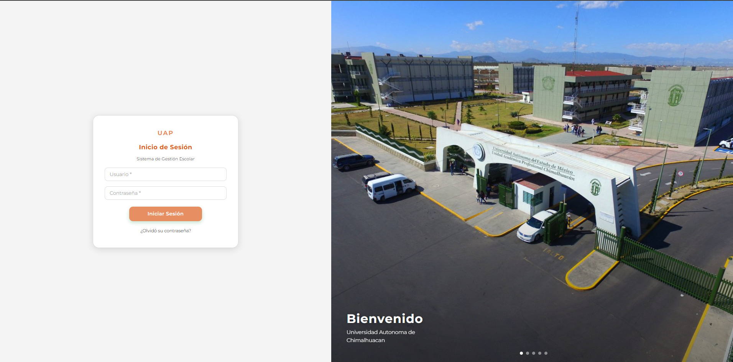
Inicio de Sesión
La pagina de inicio de sesión cuenta con:
Del lado izquierdo cuenta con un formulario para iniciar sesión con usuario y contraseña
Cuenta con opciones para recuperar contraseña
Del lado derecho, un slider con fotos del plantel

Slide 4
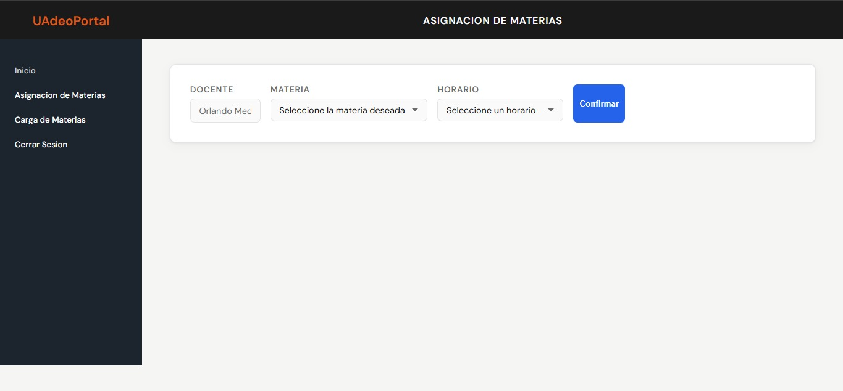
Asignacion deMaterias
La página de asignación de materias cuenta con:
Una barra lateral al lado Izquierdo para la navegacion entre las distintas paginas del portal, un header en el cual se muestra el nombre de la pagina en la que estamos y el logo de la Universidad en el lado Izquierdo.
En esta pagina se asignan las materias a los maestros.

Slide 6
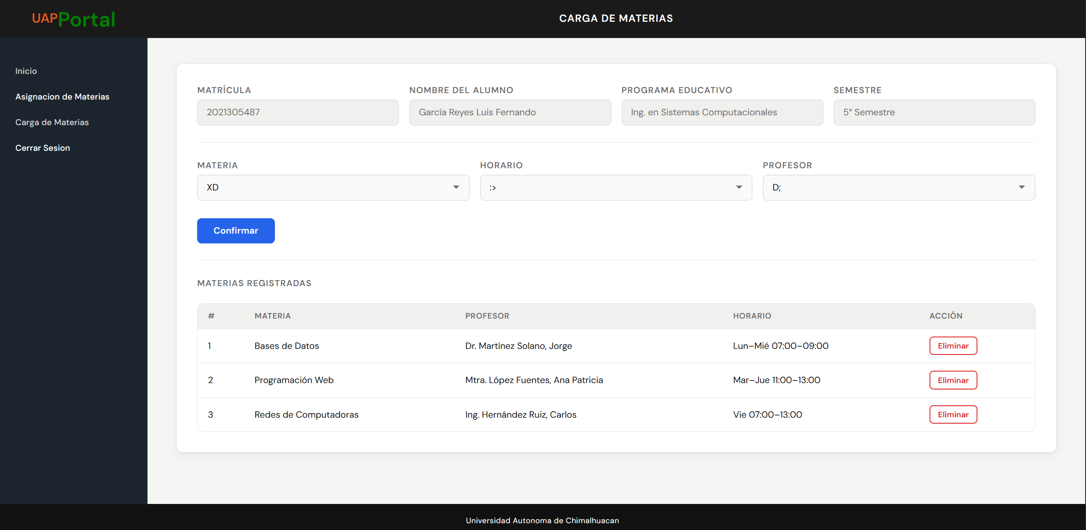
Carga de Materias
La pagina de carga de materias cuenta con:
Una barra lateral al lado Izquierdo para la navegacion entre las distintas paginas del portal, un header en el cual se muestra el nombre de la pagina en la que estamos y el logo de la Universidad en el lado Izquierdo, en el casi centro de la pagina tenemos el contenido principal, hasta abajo temenos un footer el cual muestra el nombre de la Universidad (Esto lo desarrollare mas al exponer)

Slide 8
Preguntas
¿Qué problema resuelve su diseño?
¿Por qué su interfaz es fácil de usar?
¿Qué decisiones tomaron (colores, distribución, elementos)?
¿Qué hace su propuesta mejor que la de otros equipos?

